Slide 1
Русский язык
11
класс
СПП с несколькими придаточными

Slide 2
Сегодня на уроке
1
Повторим СПП с несколькими видами придаточных
2
Выполним упражнения из учебника русского языка по данной теме

Slide 3
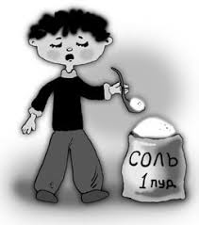
Фразеологизмы в картинках
Ответ:
«Пуд соли съесть»
Значение: хорошо узнать кого-либо после долгого знакомства.

Slide 4
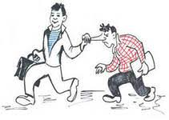
Фразеологизмы в картинках
Ответ:
«водить за нос»
Значение: обманывать, вводить в заблуждение.

Slide 5
СПП с последовательным подчинением
Сложноподчинённое предложение с последовательным подчинением: к главному предложению присоединяется придаточное, а к нему, в свою очередь, другое придаточное; при этом каждое придаточное является главным по отношению к последующему придаточному.
Например: /В бинокль я вижу/, (как движутся над кукурузой бронированные жёлтые башни с длинными стволами), (за которыми бежит пехота )(Г. Бакланов).

Slide 6
СПП с последовательным подчинением придаточных
Празднование Шагаа можно было сравнить с чистым звоном колокольчика, который давал настрой всем последующим событиям наступающего года, так что в этот день все веселились.
Линейная схема | Вертикальная схема
[____===], (который ____===),( так что ____===). | , который (прид. опред) , так что (прид. следств )

Slide 7
СПП с параллельным подчинением
Сложноподчинённое предложение с параллельным подчинением: придаточные предложения являются разными по значению и относятся к общему главному предложению.
Например: (Если завтра увидите его), /то попросите/, (чтобы он ко мне заехал на минутку). (А. Чехов).
В этом предложении два разных по значению придаточных: условное и изъяснительное. Они относятся ко всему главному предложению (то попросите).

Slide 8
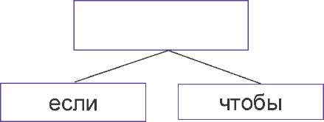
Схема
Главное

Slide 9
СПП с однородным подчинением
Сложноподчинённое предложение с однородным подчинением: придаточные предложения относятся ко всему главному или к одному и тому же слову главного и имеют одинаковое значение.
Например: Самгин понимал, (что говорит плохо) и (что слова его не доходят до неё). (А.М. Горький).
В этом предложении к глаголу-сказуемому главного предложения относятся два однородных изъяснительных придаточных, связанных между собой при помощи соединительного союза.

Slide 10
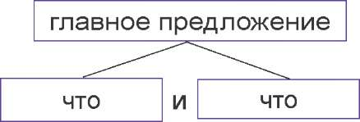
Схема

Slide 11
СПП с однородными придаточными
Однородные придаточные, как и однородные члены, могут соединяться между собой и без союзов — только интонацией перечисления.
Например: Я помню, как мы бежали по лесу, как жужжали пули, как падали отрываемые ими ветки, как мы пробирались сквозь кусты...
(В.М. Гаршин)

Slide 12
Схема

Slide 13
СПП с комбинированным подчинением
Сложноподчинённое предложение с комбинированным подчинением (с различными комбинациями вышеуказанных типов подчинения):
Сабурову все-таки хотелось, чтобы поскорее начался этот рассвет, хотя он прекрасно понимал, что главная опасность начнётся именно с рассветом (К. Симонов).

Slide 14
Запомните!
При двух рядом стоящих подчинительных союзах (или подчинительном союзе и союзном слове), а также при встрече сочинительного союза и подчинительного (или союзного слова) запятая между ними не ставится, если дальше следует вторая часть сложного союза —то, так, но;
в противном случае запятая не ставится.
Ср.: Казалось, что, если секунду он промедлит, будет поздно. — Я подумал, что если в сию решительную минуту не переспорю старика, то уже впоследствии трудно мне будет освобождаться от опеки (А. Пушкин).

Slide 15
Различайте!
Запятая перед союзом и не ставится:
если одиночный союз и соединяет однородные члены предложения:
Я хочу помочь тебе и собираюсь выехать вечерним поездом;
2)если союз и соединяет однородные придаточные предложения в составе сложноподчинённого:
/Должен я вам сказать/, (что обнаружена растрата ) и (что Николая Петровича ищут).
Запятая перед союзом и ставится:
если одиночный союз и соединяет простые предложения в составе сложносочинённого:
Работать над темой интересно, и все сотрудники ведут исследования увлечённо.

Slide 16
Упражнение 127.
Перепишите, расставляя знаки препинания. Найдите сложноподчинённые предложения с последовательным, параллельным, однородным и комбинированным подчинением.
1. Я смотрел сквозь чёрные сучья яблонь на красное небо, следил за полётами хлопотливых чечёток, видел, как щеглята треплют маковки сухого репея, /добывая его терпкие зёрна/, как с поля тянутся мохнатые сизые облака с багряными краями и под облаками тяжело летят вороны к гнёздам на кладбище. (СПП с однородным подчинением) .(М.Г.). 2. Синцов долго не мог ни у кого узнать, когда же пойдёт тот поезд на Минск, с которым ему предстояло отправляться .(СПП с последовательным подчинением)(Сим.). 5. Когда лес стоит перед глазами тёмен и неподвижен, когда весь он погружён в таинственную тишину и каждое дерево точно чутко прислушивается к чему-то, тогда кажется, что весь лес полон чем-то живым и лишь временно притаившимся (М.Г.). (СПП с однородным и параллельным подчинением).

Slide 17
Упражнение 129
Перепишите, расставляя знаки препинания. Сделайте синтаксический и морфологический разбор последнего предложения.
1. Медведь так полюбил Никиту , что, когда он уходил куда- либо, зверь тревожно нюхал воздух (М.Г.). 2. Хаджи-Мурат сел и сказал, что если только пошлют на лезгинскую линию и дадут войско, то он ручается, что поднимет весь Дагестан (Л.Т.). 3. Старик предупредил , что , если погода не улучшится, об охоте нечего и думать (Л. Т.). 4. Мне казалось, что если Кузьму Ивановича вызвать на откровенность, то он мог бы рассказать что-то глубоко печальное и значительное (Кор.). 5. Он поднялся с табурета и сказал, что если уж его лучший друг Володя не может уехать, то он, Толя Орлов , останется с ним (Фад.).

Slide 18
Сегодня на уроке
1
Вспомнили СПП с несколькими видами придаточных
2
Выполнили упражнения из учебника по данной теме

Slide 19
Задание для самостоятельной работы
Закончите упражнение №127 на странице 101.
Выполните упражнение № 128 на странице 102.

